Slide 1

CHÀO MỪNG CÁC CON
ĐẾN VỚI TIẾT TỰ NHIÊN VÀ XÃ HỘI LỚP 2

Slide 2

Bài 15
Phòng tránh cong vẹo cột sống (tiết 1)

Slide 3

Yêu cầu cần đạt:
- Học sinh được tìm hiểu về một số biểu hiện và nguyên nhân dẫn đến cong vẹo cột sống.
*Phát triển năng lực và phẩm chất:
- Biết sử dụng kiến thức đã học vào cuộc sống hàng ngày.

Slide 4
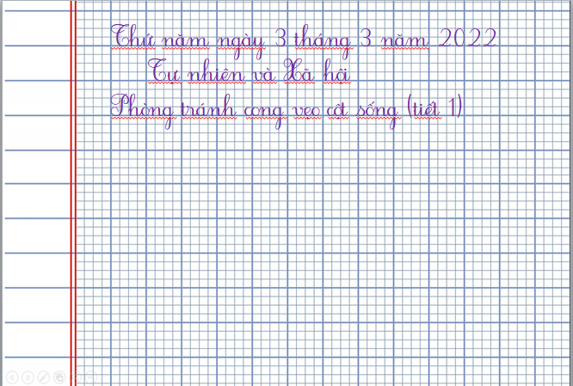

Slide 5

Khởi động

Slide 6

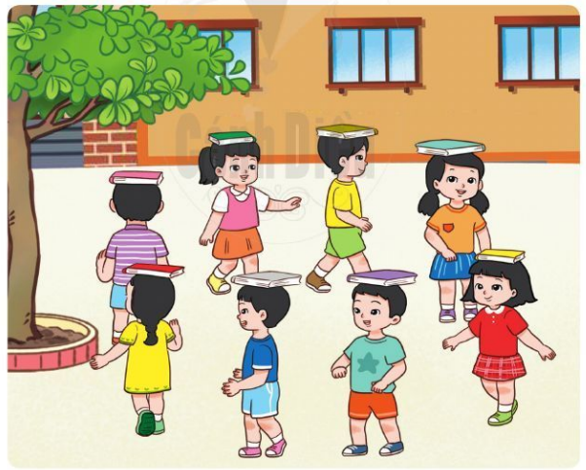

Slide 7


Hãy nhận xét về dáng đi của các bạn trong trò chơi trên.

Slide 8
Khám phá

Slide 9

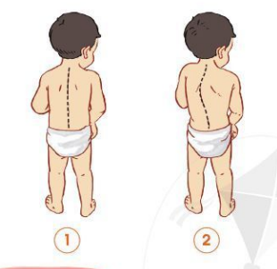
1
Cong vẹo cột sống
Nhận xét hai bạn ở hình 1 và hình 2 về:
Tình trạng cột sống.
Vị trí của hai vai.

Slide 10
Hình 1: Cột sống chạy thẳng từ trên xuống dưới ở đường giữa sống lưng, hai vai ngang nhau.

Slide 11
Hình 2: Cột sống bị cong sang trái, hai vai lệch nhau, vai trái cao hơn vai phải.

Slide 12
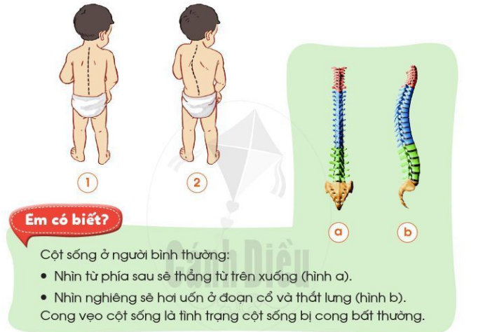

Slide 13
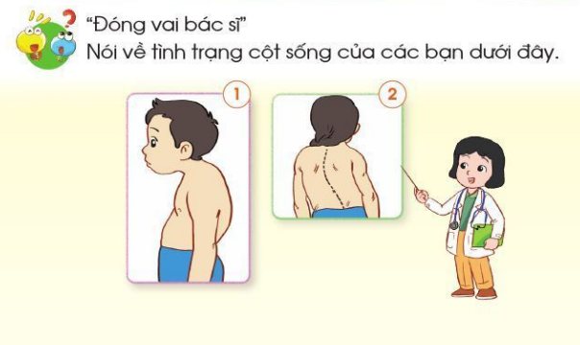
Bác sỹ Lan: Bạn ở hình 1 đang bị gù lưng, còn hình 2 cột sống đã bị cong.

Slide 14
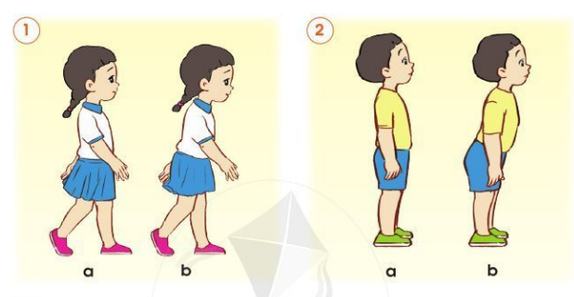
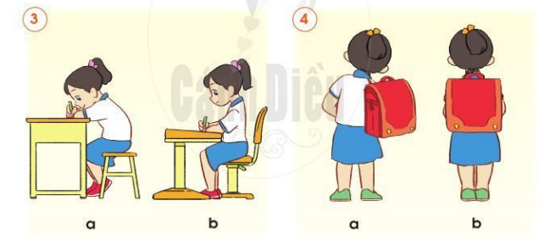
2
Một số nguyên nhân dẫn đến cong vẹo cột sống
Cách đi, đứng, ngồi và đeo cặp sách của bạn ở hình nào có thể dẫn đến cong vẹo cột sống? Vì sao?

Slide 15
Cách đi, đứng như hai bạn hình b có thể dẫn đến cong, vẹo cột sống vì bạn gái đã cúi người khi đi, còn bạn trai đang ưỡn ngực về phía trước.

Slide 16
Cách ngồi, đeo cặp sách như hai bạn hình a có thể dẫn đến cong, vẹo cột sống: bạn gái đã ngồi sai tư thế, còn bạn trai đang vẹo người sang phải.

Slide 17
Em cần rèn luyện thói quen đi, đứng, ngồi và đeo cặp sách như thế nào để phòng tránh cong vẹo cột sống?
Em cần rèn luyện thói quen đi, đứng, ngồi và đeo cặp sách đúng cách.

Slide 18


Slide 19



Chào tạm biệt các con.
Chúc các con chăm ngoan, học tập tốt!

